Slide 1
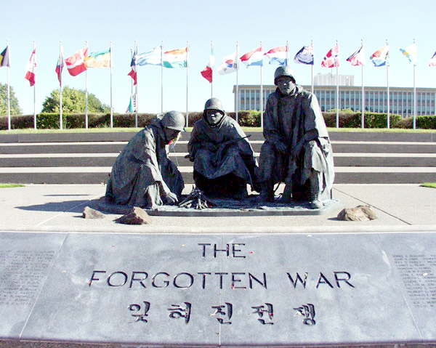
1950-1953

Slide 2
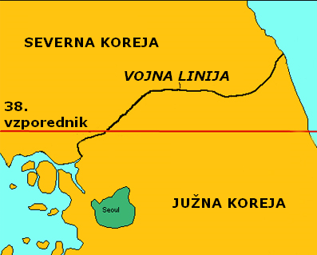
1945
Japonska učinkovito zaseda Korejo do leta 1904.
Japonci poraženi leta 1945, Korejo osvobodijo zavezniki. Kazalo je na novo obdobje neodvisnosti in narodnostne samostojnosti.
Jaltski dogovor je predvideval, da bodo Korejo zasedli. – 8. in 9. avgust 1945.

Slide 3
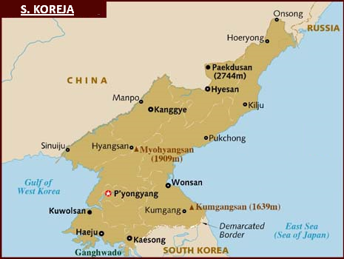
Severna Koreja
Sovjetska zveza,
komunizem,
rudarstvo in industrija,
12. september 1948,
Demokratična ljudska republika Koreja
Kim II-sung (ministerski predsednik).

Slide 4
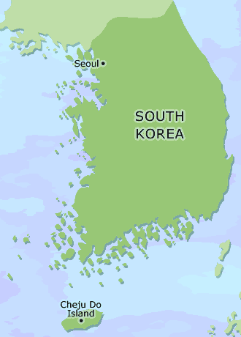
Južna Koreja
ZDA,
demokracija,
kmetijstvo,
15. avgust 1948
Republika Koreja,
Sing Man Rhee(predsednik).

Slide 5
Začetek vojne
V noči med 24. in 25. junijem 1950,
Severno Korejske enote prečkajo 38. vzporednik,
napadejo glavno mesto Južne Koreje – Seul.
Severno Korejo podpreta SZ in Kitajska,
Južno Korejo podpre ZDA.

Slide 6
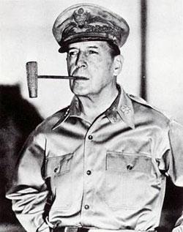
Uspešnost
Severnokorejska vojska je zavzela že skoraj ves polotok.
OZN na prošnjo Južne Koreje pošlje svojo vojsko (general Douglas MacArthur).
Severnokorejsko vojsko potisnejo iz Južne Koreje in jim celo sledile do kitajske meje.
Oktobra OZN nepričakovano napade kitajske čete.
Korejska vojna postane spopad med ameriškimi in kitajskimi četami.

Slide 7
Uspešnost
Kitajci potisnejo čete OZN proti jugu.
MacArthur predlaga uporabo jederskega orožja, Truman pa predlog zavrne.
Bojevanje se nadaljuje nadaljuje še naslednji dve leti, itrjalo je 5,000,000 žrtev.
Vojska OZN je zavzela vso Južno Korejo, Korejski polotok pa je ostal pazdeljen.
Meja med S in J Korejo je bila znova vzpostavljena na 38. vzporednik.

